Slide 1
Государственная поддержка промышленных предприятий Московской области

Slide 2
Программы финансирования
Проекты развития
Комплектующие изделия
Льготные займы на модернизацию и/или организацию нового производства
высокотехнологичной продукции
продукции импортозамещения
экспортной продукции
комплектующих изделий для конечной продукции российского производства*
* - Комплектующие изделия, повышающие уровень локализации конечной российской продукции, перечисленной в приложении к постановлению Правительства РФ от 17 июля 2015 г. № 719

Slide 3
Основные условия займа
 | Проекты развития | Комплектующие изделия
Сумма займа | 20-100 млн. руб. | 20-100 млн. руб.
Процентная ставка на заём | 5% | 1% - первые три года 5% - оставшийся срок
Срок займа | до 60 мес. (5 лет) | до 60 мес. (5 лет)
Общий бюджет проекта | от 40 млн. руб. | от 28,6 млн. руб.
Софинансирование Фонда | до 50% бюджета проекта | до 70% бюджета проекта
Софинансирование заявителя, частных инвесторов или банков | ≥ 50% бюджета проекта, в том числе за счет собственных средств/ средств акционеров ≥ 15% суммы займа | ≥ 30% бюджета проекта, в том числе за счет собственных средств/ средств акционеров ≥ 15% суммы займа
Целевой объем продаж новой продукции | ≥ 50% от суммы займа в год, начиная со 2 года серийного производства | ≥ 30% от суммы займа в год, начиная со 2 года серийного производства

Slide 4
Целевое назначение займа
Разработка нового продукта или технологии
Разработка технико-экономического обоснования
Инжиниринговые услуги
Приобретение прав на результаты интеллектуальной деятельности
Приобретение в собственность промышленного оборудования
см. Приложение №1 на слайде 11.

Slide 5
Нельзя использовать средства займа на:
Строительство и капитальный ремонт зданий и сооружений
Проведение научно-исследовательских работ
Приобретение недвижимого имущества
Производство продукции военного назначения
Рефинансирование заемных средств и уплату % по привлеченным кредитам/займам

Slide 6
Обеспечение возврата займа
Основное обеспечение*
Дисконт
Независимые гарантия и поручительства
Гарантии кредитных организаций | 0%
Гарантии и поручительства Корпорации МСП, региональных фондов содействия кредитованию МСП, а так же субъектов РФ. | 0%
Поручительства и гарантии юридических лиц, имеющих устойчивое финансовое положение, а также субъектов РФ | 0%
Залоги
Драгоценные металлы, в стандартных и/или мерных слитках | 0%
Недвижимые имущественные активы | 15% - 40%
Оборудование (в том числе приобретаемое за счет средств займа**) и транспортные средства | 25%
Акции ЮЛ, имеющие биржевое обращение (ПАО Московская биржа) | ≥ 25 - 40%
Акции юридических лиц – третьих лиц (в объеме не менее 25%), не имеющих биржевого обращения, а так же доли участия в УК действующих юридических лиц – третьих лиц (в объеме не менее 25%) | ≥ 40%
Дополнительное обеспечение (не включается в расчет суммы достаточного обеспечения проекта)
Поручительство физических лиц
Другие виды обеспечения, которые по результатам оценки их качества не могут быть отнесены к основному обеспечению
* - обеспечение займа предоставляется в объеме не меньше суммы займа + суммы процентов за весь срок.
** - принимается в залог после ввода в эксплуатацию

Slide 7
Критерии отбора проектов по программам финансирования
Рыночная перспективность и потенциал импортозамещения/ экспортный потенциал продукта
Производственная обоснованность проекта и стратегическая заинтересованность компании в его реализации
Научно-техническая перспективность продукта и проекта, включая соответствие принципам наилучших доступных технологий (НДТ)
Финансово-экономическая эффективность и устойчивость проекта
Финансовая состоятельность заявителя
Качество и достаточность обеспечения возврата займа
Юридическая состоятельность Заявителя, лиц, предоставивших обеспечение, ключевых исполнителей и схемы реализации проекта
см. Приложение №2 на слайдах 12 - 15.

Slide 8
Процесс рассмотрения заявки Фондом
Регистрация в Личном кабинете на сайте Фонда и заполнение резюме проекта
Представление документов проекта, Комплексная экспертиза
Рассмотрение проекта ФРП РФ
Реализация проекта погашение займа
Консультации и методическая поддержка Фонда
Экспертиза проекта, заявителя на предмет соответствия критериям. Структурирование сделки
Анализ проекта, защита проекта перед коллегиальным органом, решение о софинансировании
Взаимодействие заявителя с Фондом в процессе мониторинга
1
2
3
4
5
6
7
Экспресс
оценка заявки
Экспертный совет Фонда
Предоставление финансирования
Анализ заявки на предмет соответствия условиям финансирования
Защита проекта перед коллегиальным органом Фонда, решение о софинансировании
Договорная работа, открытие счета в расчетном банке, предоставление займа
см. Приложение №3 на слайде 16.

Slide 9
Документы проекта
ЧЕК-ЛИСТ
Перечень документов, предоставляемых в Фонд на этапах рассмотрения заявки размещен на сайте Фонда – раздел «Финансовая поддержка» https://frpmo.ru/support/.
Юридические документы
Финансовая отчетность
Документы проекта*:
Техническое задание по проекту
Бизнес-план проекта
Календарный план проекта
Смета проекта
Финансовая модель
Перечень обеспечения, оценка
* - Методические рекомендации по оформлению документов проекта размещены на сайте Фонда – раздел «Финансовая поддержка» https://frpmo.ru/support/.

Slide 10
Консультационная поддержка
Актуальная информация о программах финансирования размещена на сайте Фонда – раздел «Финансовая поддержка https://frpmo.ru/support/. Заявители всегда могут найти следующие данные:
Положения Фонда
Инструкция по регистрации и работе с Личным кабинетом.
Перечень уполномоченных расчетных банков. Контакты банков
Перечень документов для подачи Фонду заявки по программам финансирования
Методические материалы: рекомендации по подготовке бизнес-плана, технического задания и финансовой модели
Типовые формы договоров (договор займа, поручительства, залога, типовые формы иных документов)
Данные о контактах Фонда развития промышленности Московской области
Единый телефон консультационного центра Фонда:
+7 (495) 136-99-09

Slide 11
Целевое назначение займа
 | Проекты развития | Комплектующие изделия
Разработка нового продукта/технологии, включая:
• ОКР/ОТР
• Производственно-технологические, маркетинговые тестирования и испытания
• Патентные исследования и патентование разработанных решений
• Сертификация, контрольно-сертификационные процедуры
• Приобретение расходных материалов для мероприятий по разработке нового продукта/технологии | Не более 20% суммы займа
• Технологический и ценовой аудит инвестиционных проектов |  | До 0,3% от бюджета, не более 5 млн. руб.
Инжиниринг
Приобретение прав на РИДы
Приобретение в собственность промышленного оборудования
Приобретение и использование специального оборудования для проведения опытно-конструкторских работ
Разработка ТЭО, прединвестиционный анализ, не включая расходы на аналитические исследования рынка
Общехозяйственные расходы | Не более 15% суммы займа | Не более 20% суммы займа
Расходы, связанные с производством и выводом на рынок пилотных партий продукции |  | Не более 50% суммы займа
Приложение №1
11

Slide 12
Особенности программы «Проекты развития»
Приложение №2
Для оценки соответствия проекта программе финансирования по критерию «Научно-техническая перспективность продукта и проекта» осуществляется, экспертиза соответствия Проекта одному или нескольким из следующих параметров:
Внедряемые новые технологий относятся к приоритетным направлениям развития науки, технологий и техники в Российской Федерации*;
Новизна технических решений относительно российского технического уровня;
Получаемая в ходе реализации проекта продукция не имеет аналогов, производимых в Российской Федерации;
Разработки и внедряемые технологий соответствуют принципам наилучших доступных технологий**;
Наличие у получаемой в ходе реализации проекта промышленной продукции потенциала импортозамещения либо экспортного потенциала;
Наличие научно-технического задела и подтверждение прав Заявителя на него;
Техническая реализуемость проекта.
* - в частности, соответствуют перечню критических технологий, утвержденному указом Президента Российской Федерации № 899 от 07.07.2011.
** - в том числе утвержденным информационно-технологическим справочникам по наилучшим доступным технологиям Росстандарта.
12

Slide 13
Отраслевые направления программы «Проекты развития»
Приложение №2
Производство пищевых продуктов в части промышленных биотехнологий
Производство текстильных изделий
Производство одежды
Производство кожи и изделий из кожи
Обработка древесины и производство изделий из дерева и пробки, кроме мебели, производство изделий из соломки и материалов для плетения
Производство бумаги и бумажных изделий
Производство химических веществ и химических продуктов
Производство лекарственных средств и материалов, применяемых в медицинских целях
Производство резиновых и пластмассовых изделий
Производство прочей неметаллической минеральной продукции
Производство металлургическое
Производство готовых металлических изделий, кроме машин и оборудования
Производство компьютеров, электронных и оптических изделий
Производство электрического оборудования
Производство машин и оборудования, не включенных в другие группировки
Производство автотранспортных средств, прицепов и полуприцепов
Производство прочих транспортных средств и оборудования
Производство мебели
Производство прочих готовых изделий
Ремонт и монтаж машин и оборудования
13

Slide 14
Особенности программы «Комплектующие изделия»
Приложение №2
Для оценки соответствия проекта программе финансирования по критерию «Научно-техническая перспективность продукта и проекта» осуществляется, экспертиза соответствия Проекта одному или нескольким из следующих параметров:
Выпускаемая продукция предназначена для применения в составе промышленной продукции, перечисленной в приложении к постановлению Правительства Российской Федерации № 719 от 17 июля 2015 г. «О критериях отнесения промышленной продукции к промышленной продукции, не имеющей аналогов, произведенных в Российской Федерации»;
Новизна технических решений относительно российского технического уровня или мирового технического уровня (в продукте проекта);
Получаемая в ходе реализации проекта продукция не имеет аналогов, производимых в Российской Федерации;
Разработки и внедряемые технологии соответствуют принципам наилучших доступных технологий;
Техническая реализуемость Проекта.
Обязательно соответствие Проекта одному из параметров «Сбыт выпускаемой продукции направлен на замещение импорта на внутреннем рынке» либо «Соответствие разработок и внедряемых технологий принципам наилучших доступных технологий».
14

Slide 15
Требования к заявителю и основным участникам проекта
Приложение №2
Юридическое лицо - резидент Московской области, осуществляющее деятельность в сфере промышленности.
На момент подачи заявки раскрыта структура собственности, предоставлены список аффилированных лиц и сведения о бенефициарных владельцах – физических лицах.
Текущее и прогнозируемое на срок займа финансовое положение Заявителя устойчиво с точки зрения достаточности активов и денежных потоков.
Не находится в процессе реорганизации ( за исключением реорганизации в форме преобразования, слияния или присоединения), ликвидации или банкротства.
Отсутствие просроченной задолженности у заявителя/ аффилированных лиц, задействованных в реализации проекта в качестве основных участников: - по налогам, сборам и иным обязательным платежам в бюджеты бюджетной системы РФ, - по заработной плате перед работниками, - перед Фондом.
Ключевой исполнитель/ поставщик оборудования: - резидент РФ или иностранное юридическое лицо, не зарегистрированное в низконалоговой юрисдикции, - не находится в процессе ликвидации или банкротства, - осуществляет деятельность, соответствующую деятельности в рамках проекта, и роли, заявленной в проекте (поставщик оборудования, инжиниринговая компания и т.п.). Компетенции подтверждаются информацией о ранее выполненных аналогичных работах (услугах), произведенной продукцией. - не предусмотрены расчеты через низконалоговые юрисдикции.
15

Slide 16
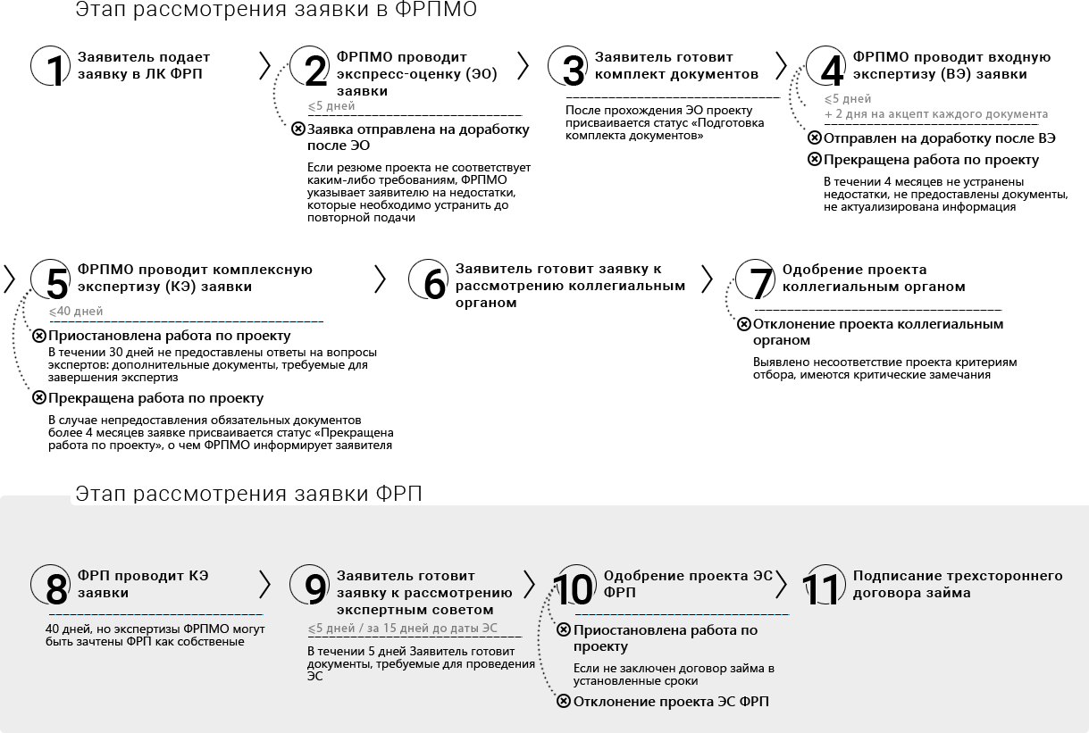
Процесс рассмотрения заявки Фондом
Приложение №3
16

